Slide 1

Творчий звіт роботи
гуртка
«Юні користувачі ПК»

Slide 2
Моє педагогічне кредо:
“Виховую і навчаю”

Slide 3
Методична тема:
“Формування ключових компетентностей здобувачів освіти”

Slide 4
Формування ключових компетентностей :
- спілкування рідною / державною мовою
- спілкування іноземними мовами
- математична компетентність

Slide 5
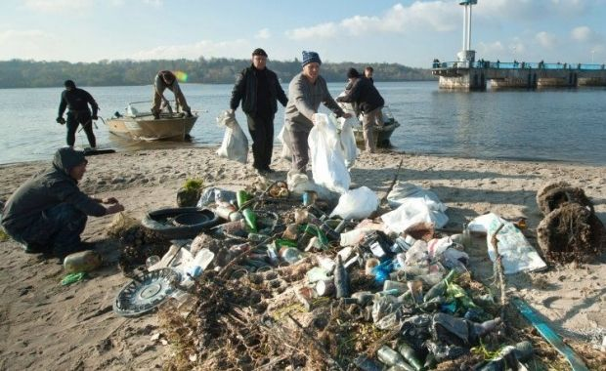
Формування ключових компетентностей :
- інформаційно-цифрова компетентність
- уміння вчитися впродовж життя
- екологічна грамотність і здорове життя

Slide 6
Принципи педагогічної діяльності:
- зробити все, щоб самому знати більше
- заняття має бути цікавим
- не втрачати почуття гумору
- Інформатика - це наука про інформацію

Slide 7
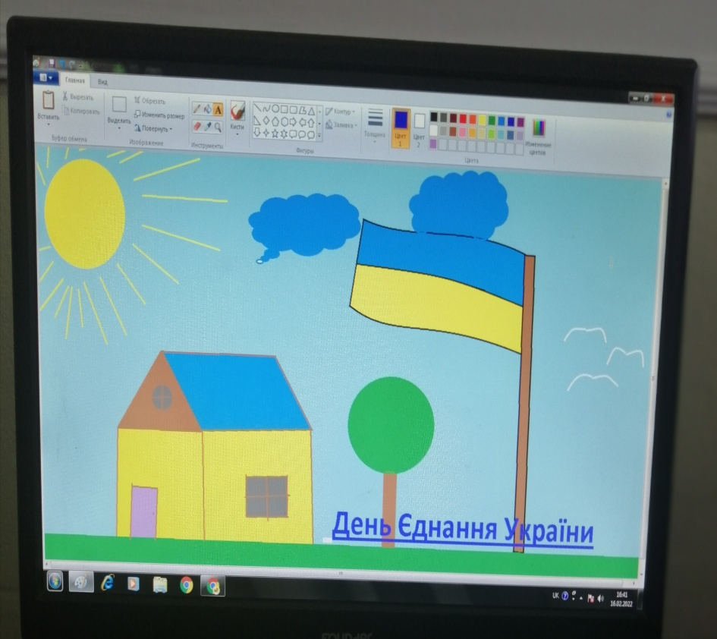
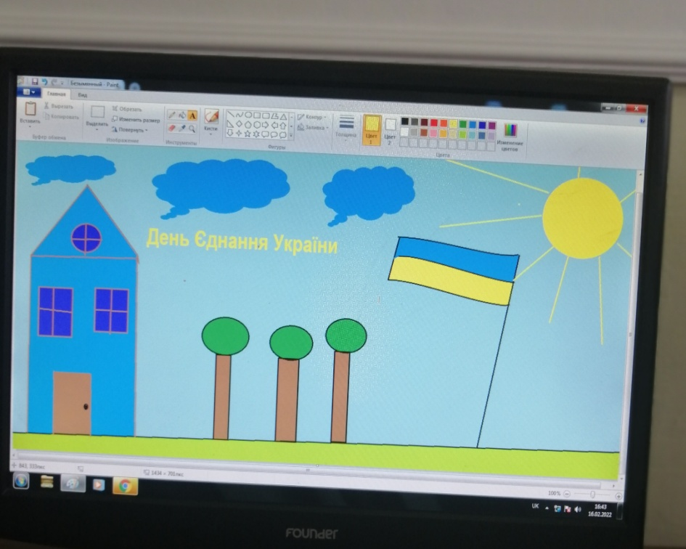
Роботи вихованців гуртка, що присвяченні
Дню Єднання України

Slide 8
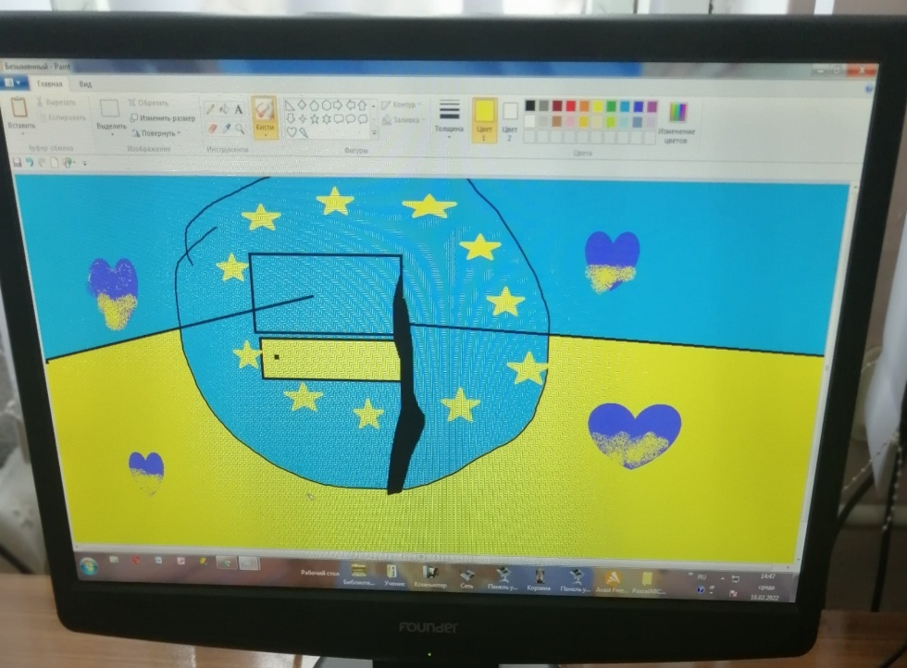
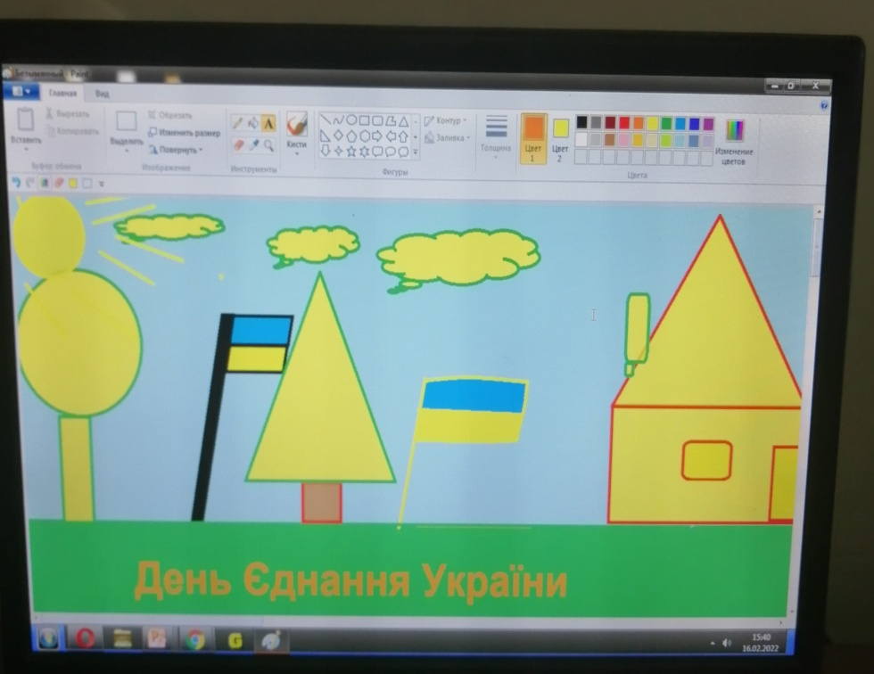
Роботи вихованців гуртка, що присвяченні
Дню Єднання України

Slide 9
Навчальні теми, що цікаві дітям:
Комп’ютерна презентація Power Point
Середовище для програмування Scratch :
https://scratch.mit.edu

Slide 10
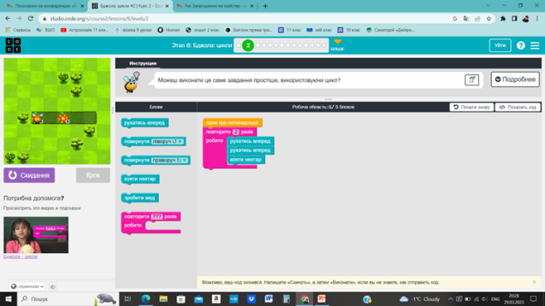
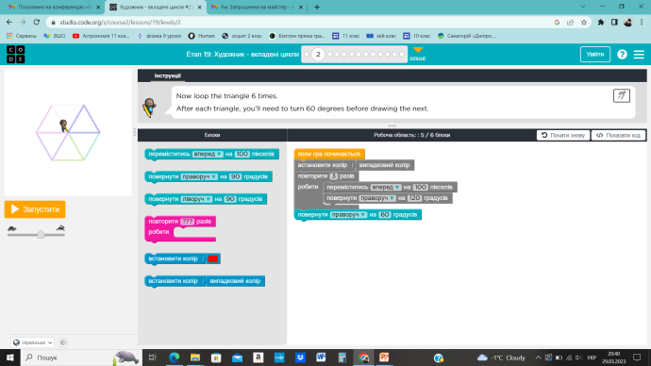
Навчальні теми, що цікаві дітям:
Середовище для програмування Code.org :
https://studio.code.org
Середовище для програмування Code Monkey:
https://www.codemonkey.com/

Slide 11
Інформація –
рушійна сила
розвитку суспільства

